Slide 1
مَركَزُ التَّربِيَّةِ الدّينِيَّة رهبانية القلبين الأقدسين
يُقَدِّمُ كِتابَ الأساسيّ الرّابع

Slide 2
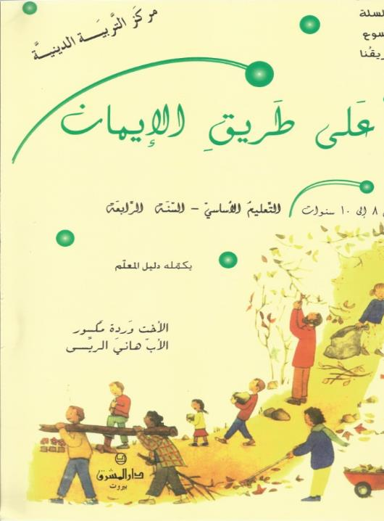

Slide 3
اللِّقاءُ التاسع
جدعون وشمشون
(الجزء الثاني شمشون)

Slide 5
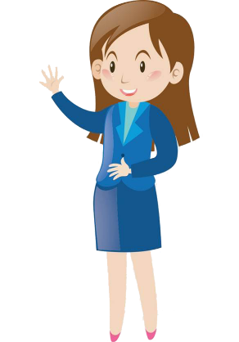
سلام المسيح أصدِقائي...
بلقاءْنا اليَوم، رَحْ نْشوف قِصّة شمشون
رَكْزوا معي
وسمَعوني!

Slide 6
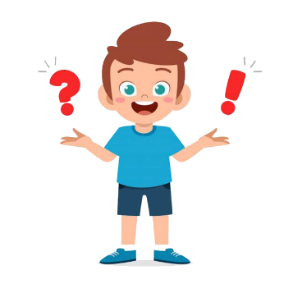
شو هدفنا من هاللقاء؟
نكتِشف إنّو الإتّكال عالرّب هوّي سَبيلْنا للخَلاص!

Slide 7
مين بيعرَف مين هوي
شَمشون؟

Slide 8
يمكن كتار بيناتكن ما بيعرفوه.. خلّونا نشوف شُو بيخبّرنا الكتاب المقدّس عنّو!

Slide 9
شمشون
رجعوا بني إسرائيل يعملوا الشرّ، سَلَّمُن الربّ للفَلِسطيين.

Slide 10
كان في رجّال من قبيلة دان اسمو قنوح، مرتو ما كانت تجيب ولاد.

Slide 11
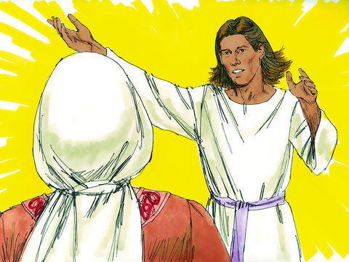
ظهَرلا ملاك الربّ وقَلّلا:
"
إنتِ ما بتجيبي ولاد ورَح بتجيبي صبي، بس انتبهي ! ما تشربي خمَر، والصبي ما تقصّيلو شعرو لأنّو بدّك تندريه للرَّبّ وهو بعدو ببطنِك. هو يلْلِي رَح بيخلّص الشعب من الفَلسطيين

Slide 12
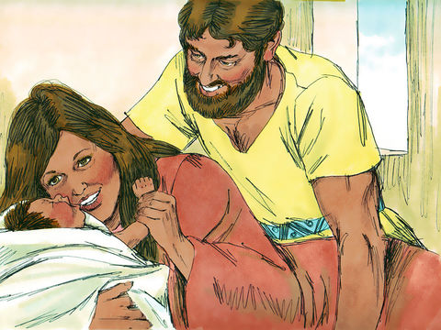
ولدّت المرأة وجابت صبي سمّتو شمشون. كبر وكان روح الله معو وعطاه قوّة عظيمة جداً.

Slide 13
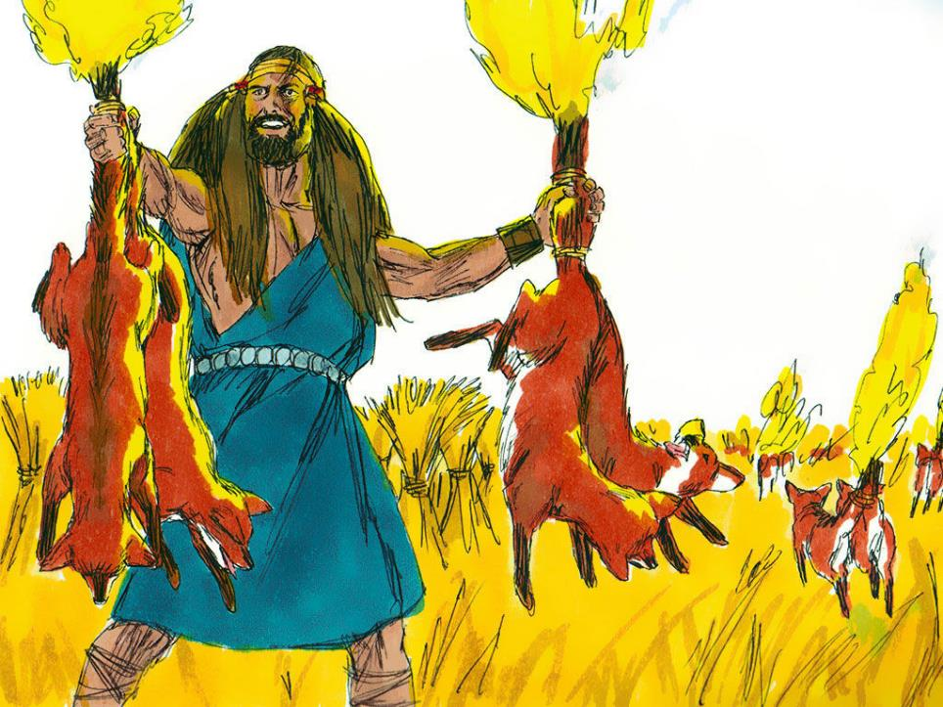
مش بس كان قوي، كان محتال كمان. مرَّة ت ينتِقِم من الفَلسطيين كمَّش 300 تعلَب، ربطُن تنَين تنَين وشعَّل دنَبُن بالنار وفلَّتُن بين حقول القمح وشِعِل القمح كلّو

Slide 14
طبعًا جنّ جنون الفَلسطيين وقرَّروا يقتلوا شمشون.

Slide 15
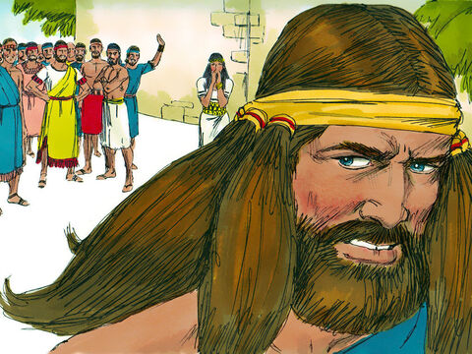
بيوم من الإيام راح شمشون ع غزّة، عرفوا أهل عزّة، طوَّقوا المكان وسكَّروا باب المدينة وقالو بكرا ع طلوع الشمس بنقتلو. قام شمشون بنصّ الليل وخلَع بواب المدينة وحملها ع ضهرو وهرَب

Slide 16
بعدها حبّ شمشون مَرَا من بنات الفلسطيين
اسمها دليلة وتجوّزا.

Slide 17
راحوا لعندا
زعماء الفلسطيين وقالولا:
اعرفي من وين جايي قوّة شمشون ت نقدَر نتغلَّب عليه.

Slide 18
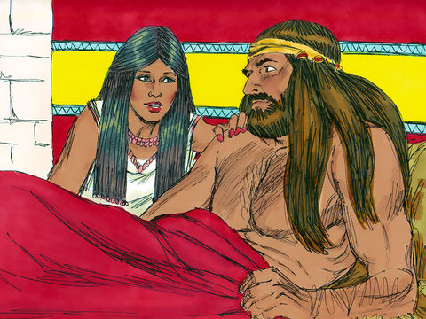
صارت تتحايل دليلة عليه ومرَّة قلّها :
إذا ربطوني بسبع حبال طريّة بِصير متل كلّ الناس.

Slide 19
ربَطتوه بسبع حبال وهو نايم بسّ
لما هَجَمُوا عليه،
قطَّع شمشون الحبال كأنَّا خيطان.

Slide 20
قالتلو دليلة :
ليش كَذّبت
علييّ
إذا ربطوني بسبع حبال جديدة بِصير متل كلّ الناس.

Slide 21
جابت دليلة حبال جديدة وربتطو وهوّي نايم، وبس هجَموا عليه قطَّع الحبال كأنها خيطان.

Slide 22
مرة تالتة صارت تتحايل عليه،
قلّلها :
"
إذا ربطولي شعري بالحيط بترُوح قُوتي

Slide 23
وهُوِّي نايم ربتطلو شعرو الطويل بالحيط، وصرخت :
إجو عليك يا شمشون

Slide 24
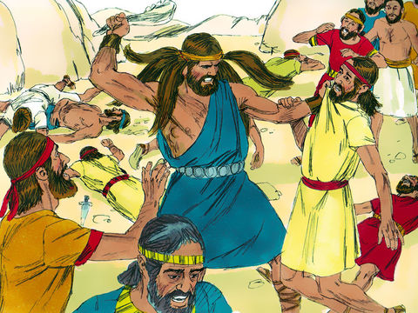
وعي من النوم وهجَم عليهم

Slide 25
بيوم من
الإيام
قالتلو:
كيف بتقول إنَّك بتحبني وما بتقلّلي شو هُوّي سرّ القوة يلْلِي فيك ؟

Slide 26
بالآخر قد ما زهق قلا كل شيء
أنا ما حدا قصَّللي شعري أبدًا لأنّو أهلي نذروني للربّ من بطن إمّي. لَو قَصّولي شَعري بتروح قوتي وما بيعود إلي حَيْل.

Slide 27
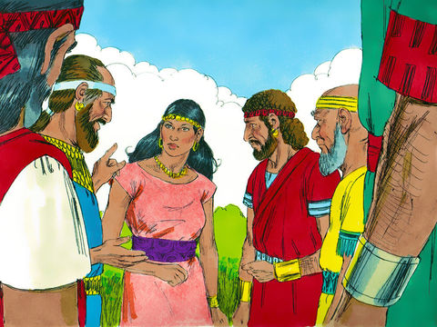
شعَرت دليلة إنّو قللا كلّ شي بِقَلبلو، خبَّرِت زُعَمَا الفلسطيين وقالتلن:
هالمرَّة قلّلي كلّ شي تعوا وجيبوا معكن المصاري يللي وعدتوني فيها

Slide 28
ولما نام شمشون، دخلوا الرجال وقصولوا شعرو. صرخت دليلة
هجَموا عليك الفلسطنيين يا شمشون

Slide 29
وعي من النّوم بس
كانت قوتو راحت.

Slide 30
مسكوه وفقعولوا عينيّ وربَّطوه بسلاسل وربطوه بالطاحون وصار يبرم بالطاحون وهوّي بالسجن.
بس شَعرو صار
يطوَل من جديد...

Slide 31
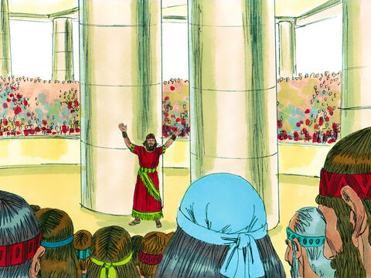
بيوم من الإيام اجتَمَع زعماء الفلسطنيين ت يقدّموا ذبيحَة لإلهُن داجون. وقالوا جيبوا شمشون ت نتمسخَر
عليه شويّ.

Slide 32
جابوه ؛ وقف شمشون بين عواميد الهيكَل وقال شمشون للصبي يلْلِي عَم بيمشّيه:
خلْلِيني إلمس عواميد الهيكَل

Slide 33
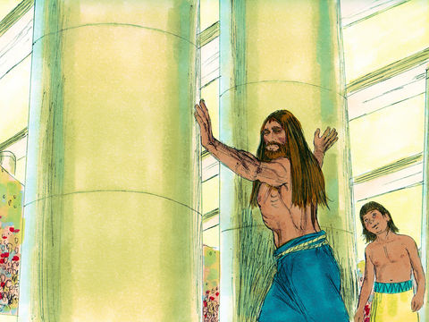
وكان كلّ الزعما مجتمعين عَم يضحكوا على شمشون. صلّى شمشون للربّ وقلْلُو:
اذكرني يا ربّ وقوّيني كمان مرّة
وبالإيدتين دفَش عمود ع اليَمين وعمود ع الشمال

Slide 34
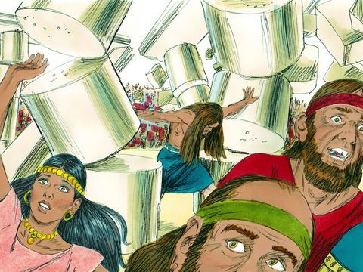
وانهار الهيكل على كلّ الناس يللي كانوا فيه وهوّي بيناتن حتّى إنّو يلْلِي قَتَلُن بِمَوْتُو كانوا أكتَر من يللي قتلُن وهو طيّب. مات شمشون بعدما دافع عَن شعبو 20 سنة.

Slide 35
من بَعد ما سْمعنا هالقِصّة، جَرْبُو يا أصدقائي عملو هالنّشاطات!

Slide 36
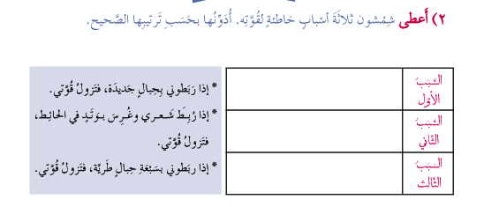

Slide 38
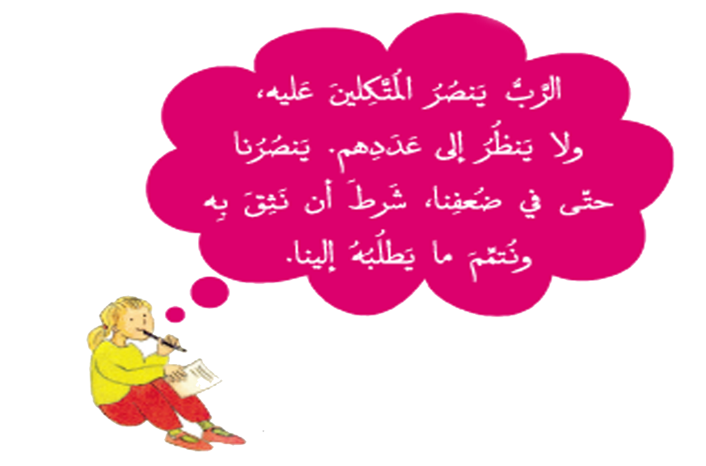
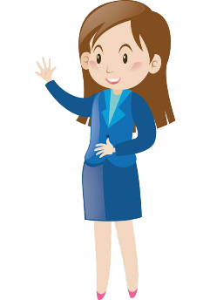
شو عصارة هاللقاء؟

Slide 39
ومنختُم لِقاءْنا اليَوم بِهالصّلاة
يا رب ساعِدْنا تَ نوثَق فيك دايما ونتّكل عليك
و ع قوتك مِش عَ قوّتنا!

Slide 40
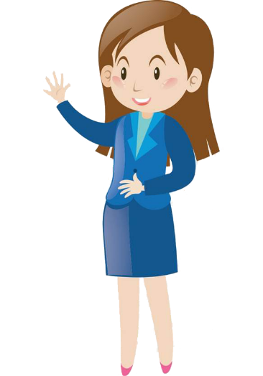
باي باي، إلى الأسبوع القادم

